Slide 1
Влияние информации о глобальном потеплении на финансовые рынки
Пронин Максим
Клименков Максим
Хренов Ярослав
Берман Дарья
Коновалова Елизавета

Slide 2
План
Теоретическое обоснование
Методы реализации
Программная часть

Slide 3
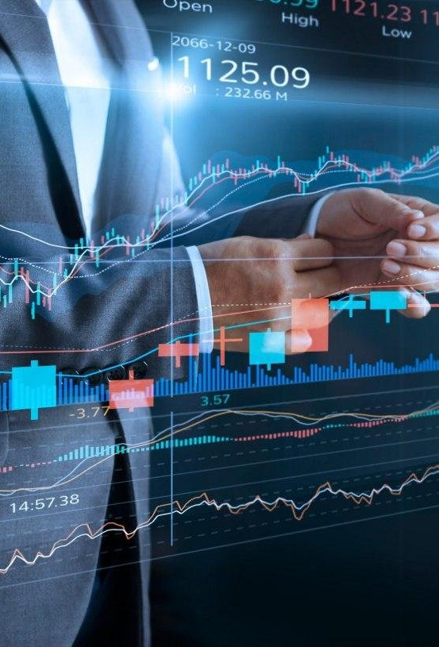
Теоретическое обоснование. Информация.
Колебания цен на финансовых рынках связано с множеством факторов
Информация - один из важных факторов влияния на стоимость ценных бумаг
Каждый финансовый инструмент имеет уникальный набор информационных факторов, оказывающих влияние на его ценовую динамику

Slide 4
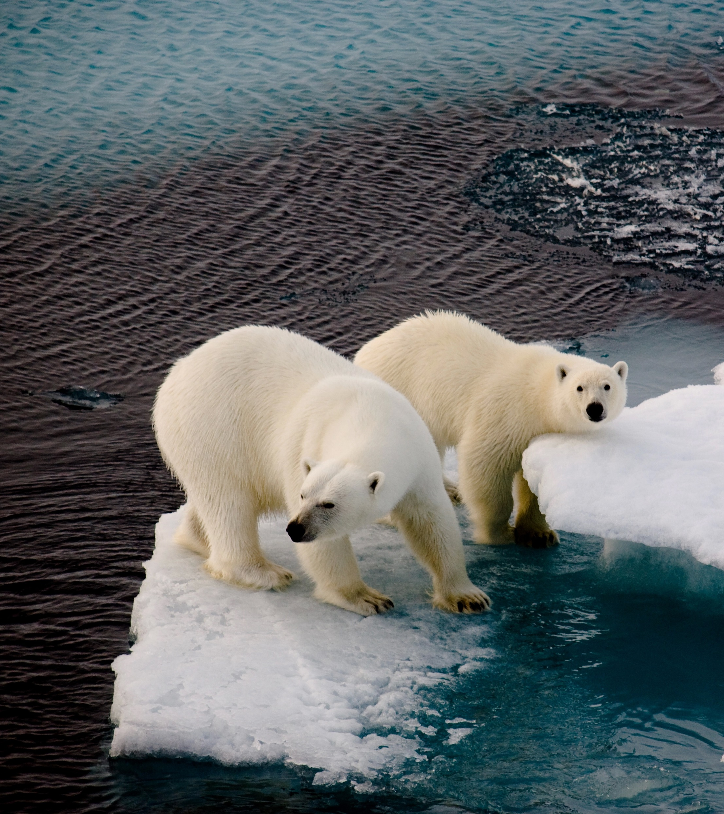
Теоретическое обоснование. Глобальное потепление.
Угрозы глобального потепления могут повлиять на стабильность фондового рынка
Изменения климата способствовало значительному превосходству «зелёных» акций
Лидеры нефтегазовой отрасли планируют к 2050 году стать углеродно – нейтральными

Slide 5
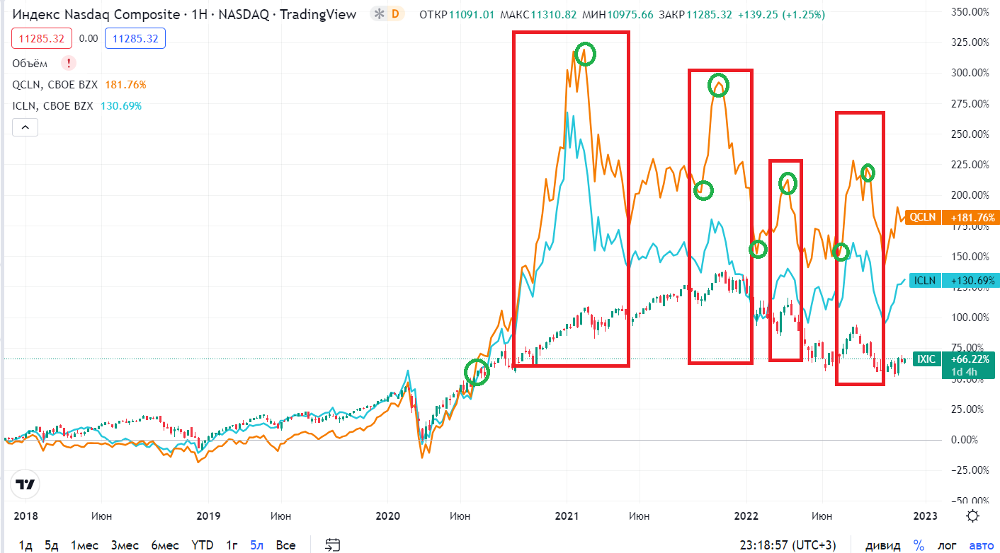
Зеленые фонды

Slide 6
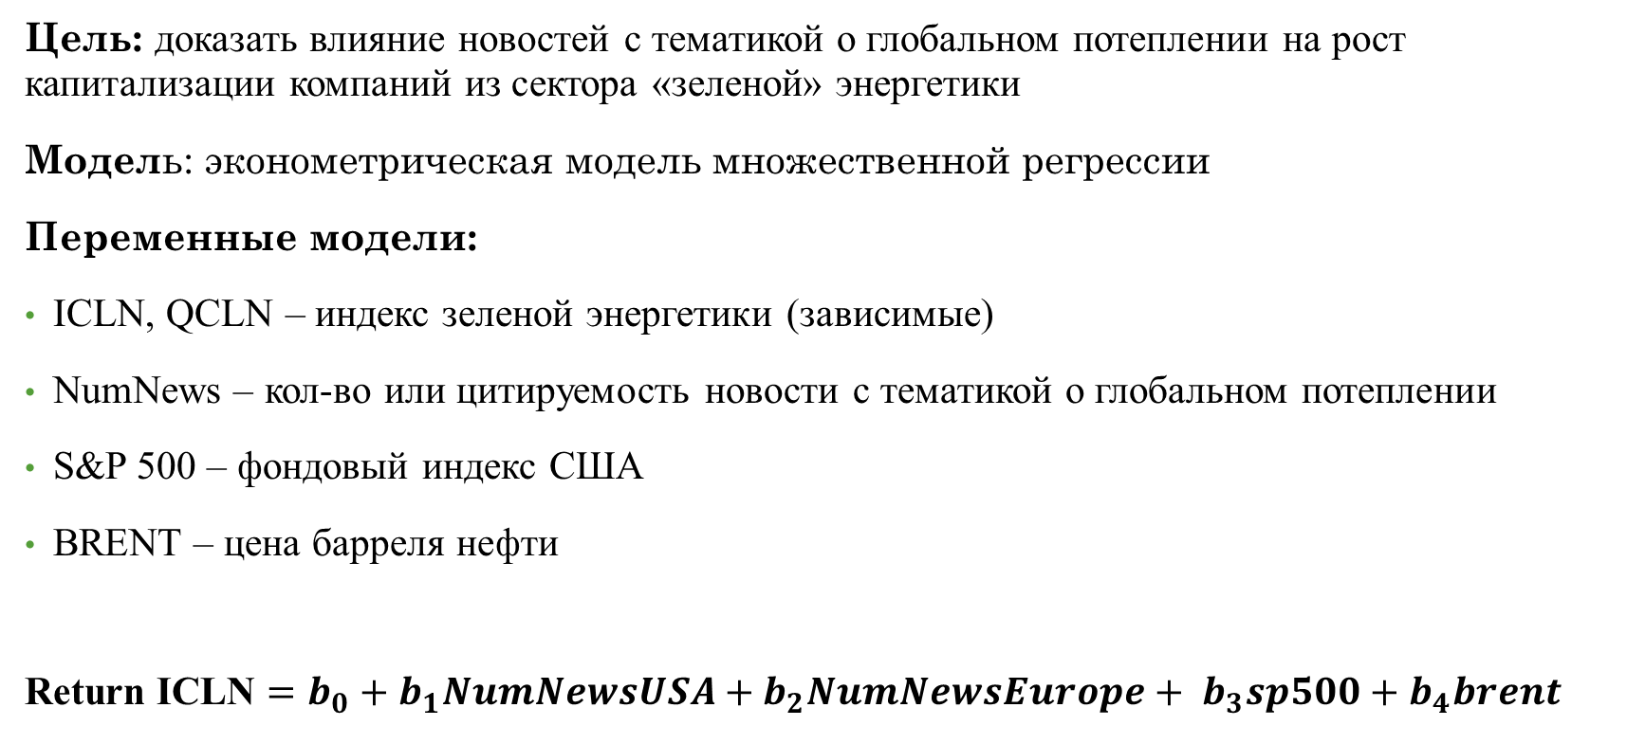
Методы реализации
Цель: доказать влияние новостей с тематикой о глобальном потеплении на рост капитализации компаний из сектора «зеленой» энергетики
Модель: эконометрическая модель множественной регрессии
Переменные модели:
ICLN, QCLN – индекс зеленой энергетики (зависимые)
NumNews – кол-во или цитируемость новости с тематикой о глобальном потеплении
S&P 500 – фондовый индекс США
BRENT – цена барреля нефти
Return ICLN $=b_{0}+b_{1}NumNewsUSA+b_{2}NumNewsEurope+ b_{3}sp500+b_{4}brent$

Slide 7
Программная часть
1) Сбор и предобработка данных
2) Описательная статистика переменных
3) Графический анализ
4) Тесты на нормальное распределение и стационарность
5) Корреляционный анализ
6) Расчет коэффициентов методом МНК и построение модели
7) Проверка значимости модели
8) Прогноз

Slide 8
Описательная статистика переменных
Переменная | Среднее | Максимум | Минимум | Станд. отклонение
Log_return_ICLN | 0.000095 | 0.067997 | -0.068311 | 0.011468
Num_NewsUSA | 0.003673 | 0.017969 | 0.000753 | 0.001935
Num_NewsEurope | 0.001935 | 0.004609 | 0.000055 | 0.000394
Log_return brent (BNO) | -0.000405 | 0.115716 | -0.076430 | 0.015501
Log_return sp500 (GSPC) | 0.000086 | 0.053423 | -0.058794 | 0.009561

Slide 9
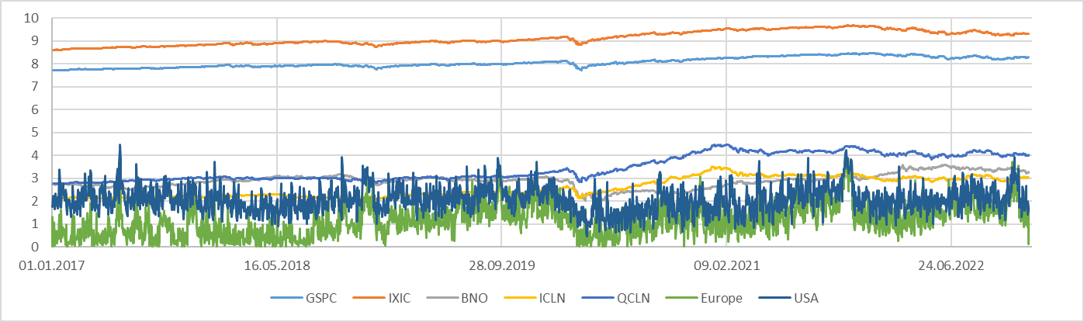
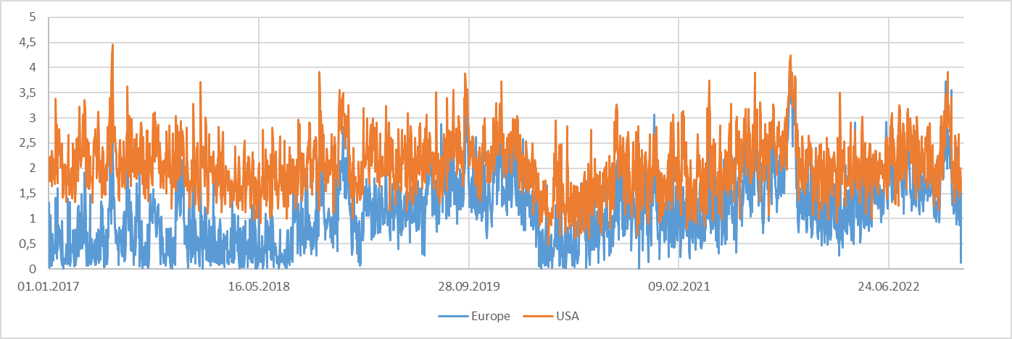
Графический анализ

Slide 10
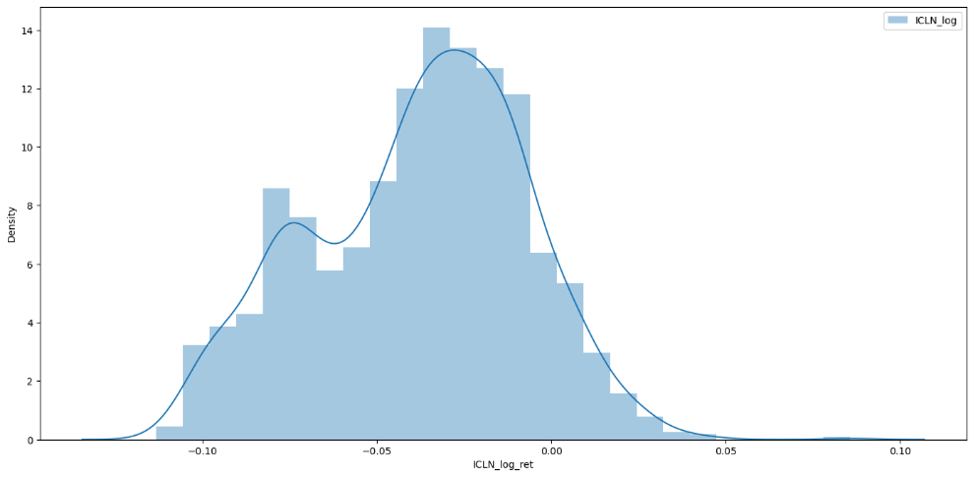
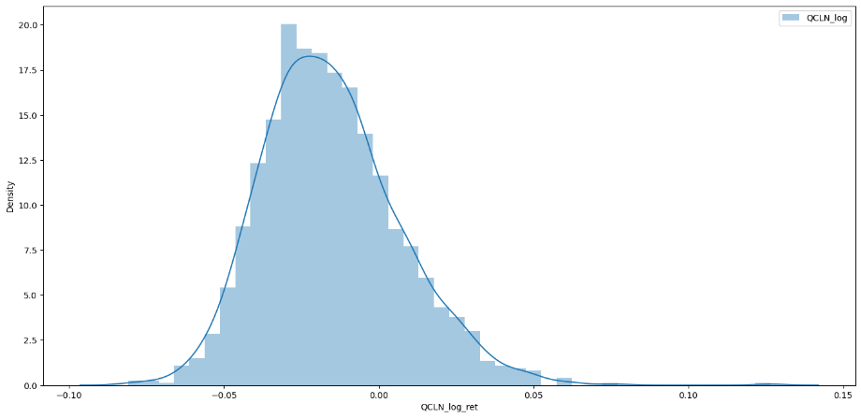
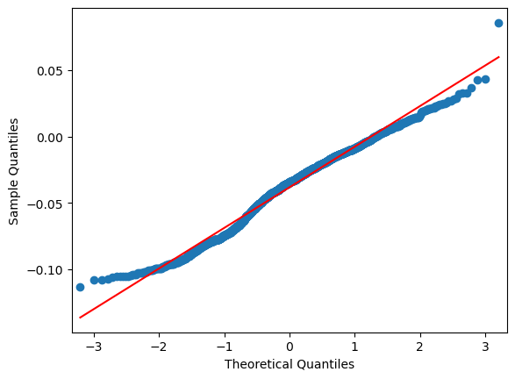
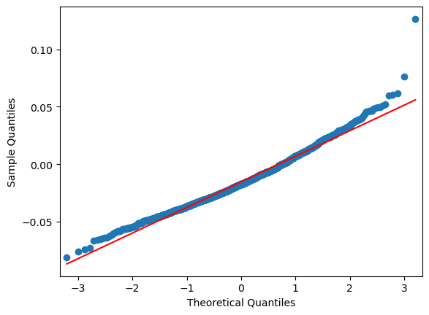
Графический анализ. ICLN и QCLN
Зеленый фонд ICLN
Зеленый фонд QCLN

Slide 11
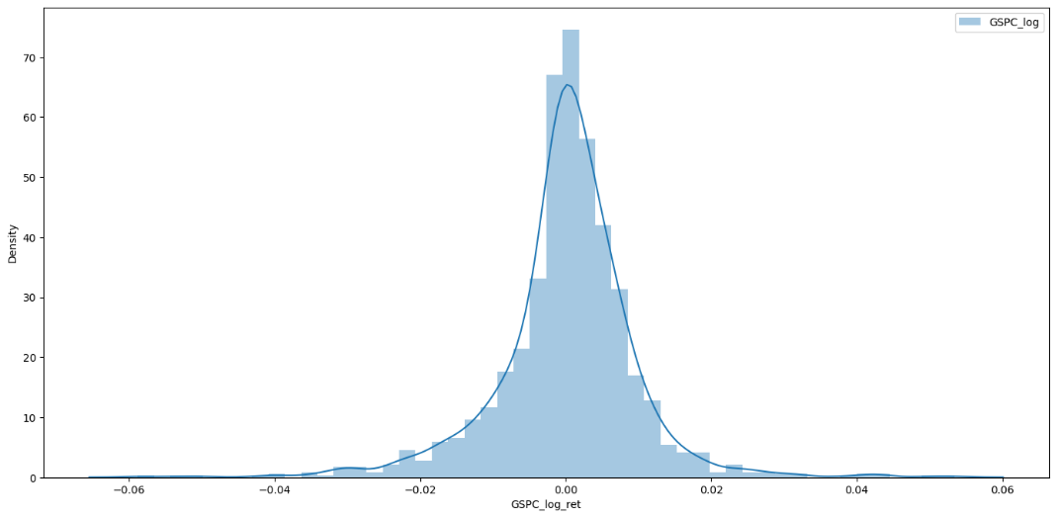
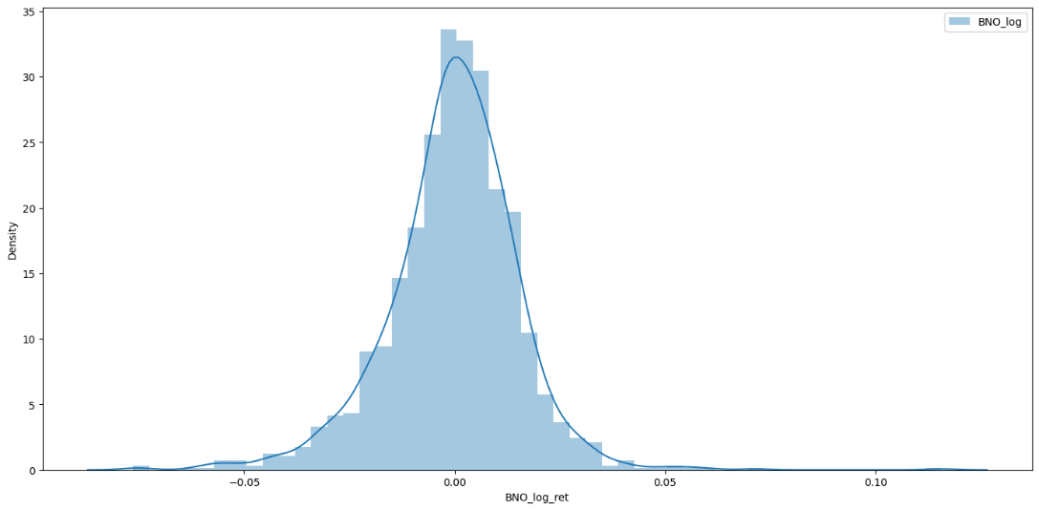
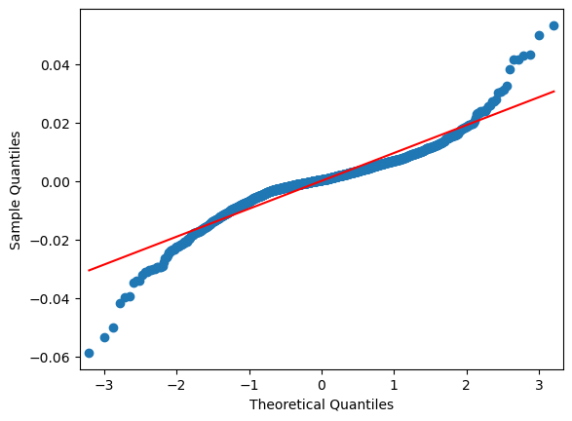
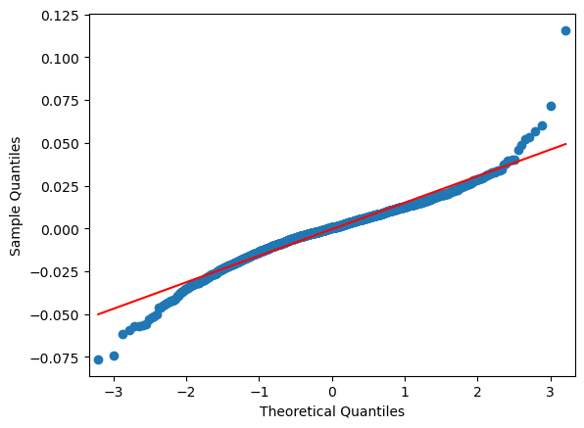
Графический анализ. S&P 500 и Brent
Индекс S&P 500
Нефть Brent

Slide 12
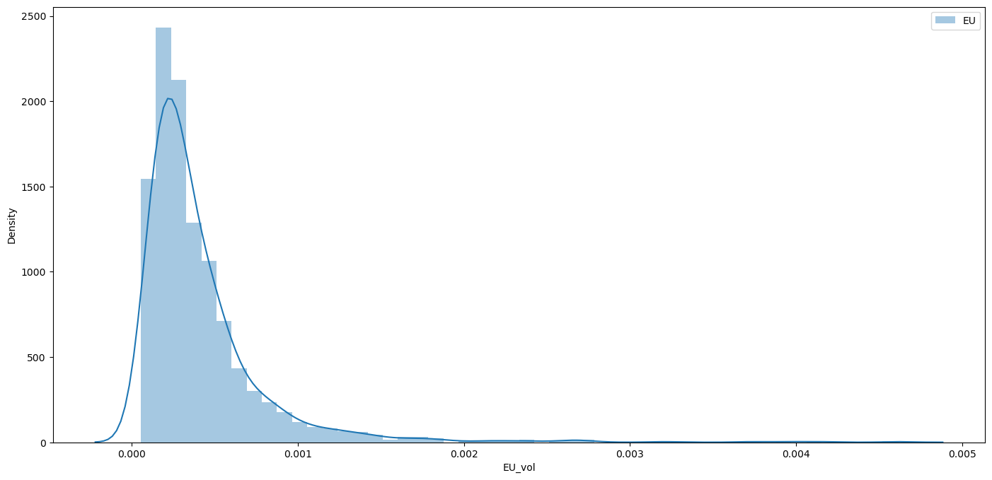
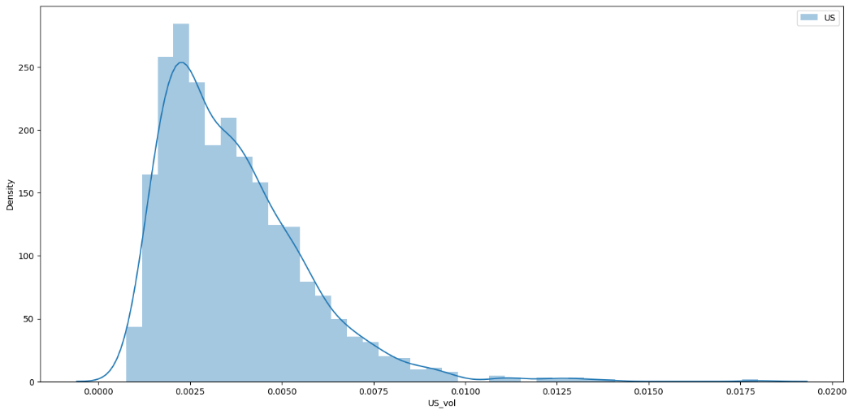
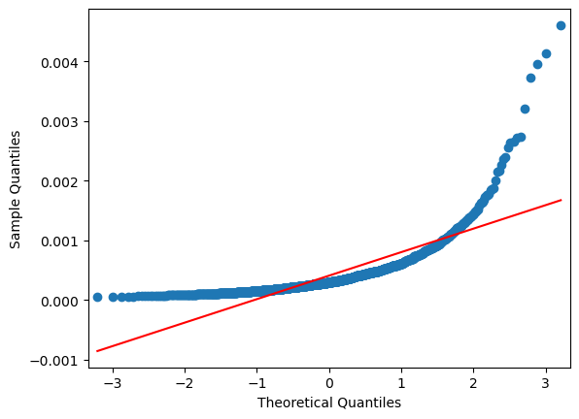
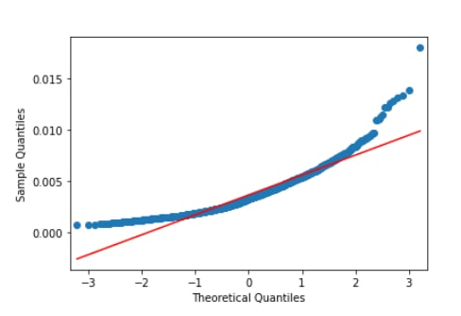
Графический анализ. Новости Европы и США
Новости Европы
Новости США

Slide 13
Тесты на стационарность
Тест Дикки –Фулера подтвердил стационарность новостей в США и Европе, а также индексов S&P500 и нефти BRENT
--------
Log return S&P 500
adf: -9.18281759747115
p-value: 2.2281749224845486e-15
Critical values for 5%: -2.863506823125904
Единичных корней нет, ряд стационарен
--------
Log return Brent
adf: -15.984431320230508
p-value: 6.778876734391796e-29
Critical values for 5%: -2.863485639173984
Единичных корней нет, ряд стационарен
--------
EURO NEWS
adf: -7.409480807703852
p-value: 7.197173835351194e-11
Critical values for 5%: -2.863483023222698
Единичных корней нет, ряд стационарен
--------
USA NEWS
adf: -2.924504210655885
p-value: 0.042571795583799824
Critical values for 5%: -2.8635081624499494
Единичных корней нет, ряд стационарен

Slide 14
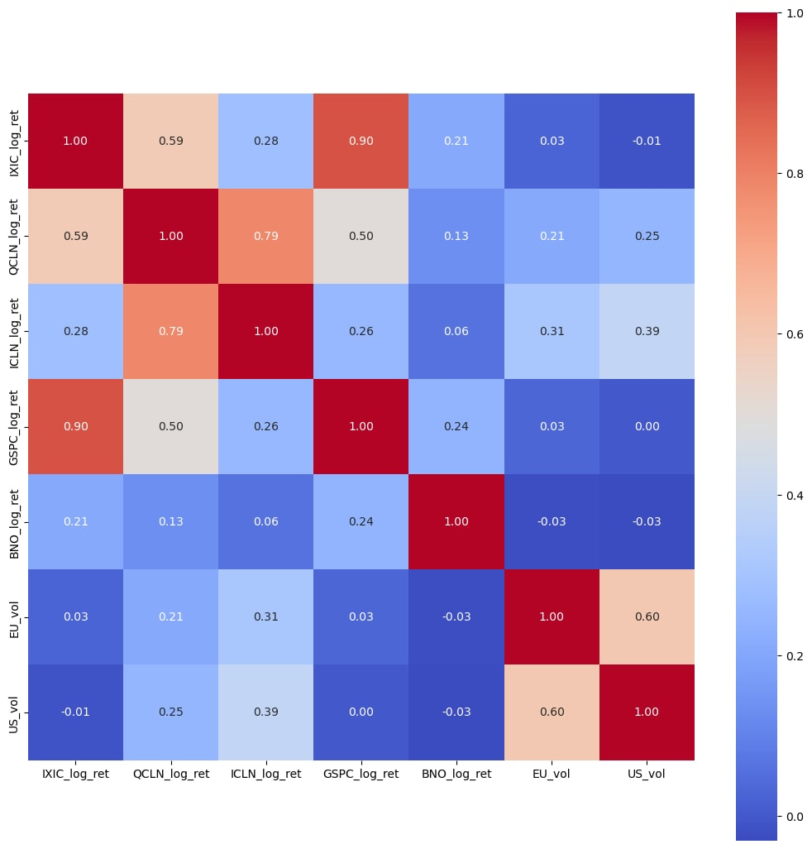
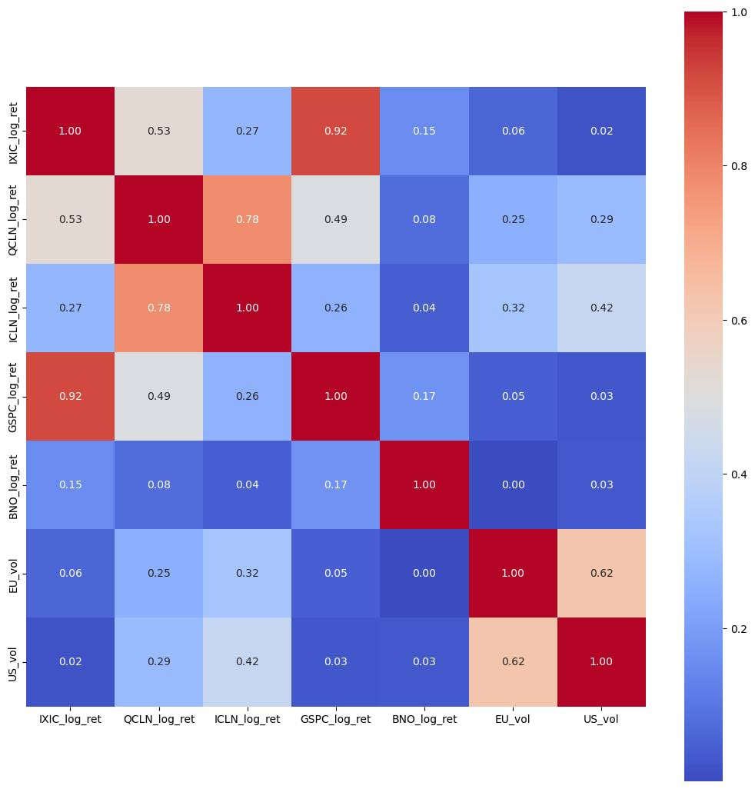
Корреляционный анализ
Шаг 1 день
Шаг 2 дня

Slide 15
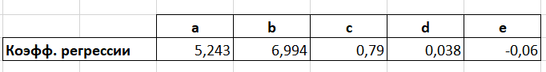
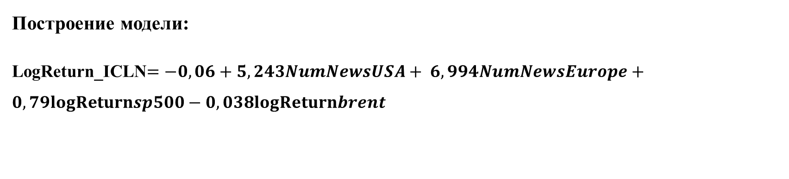
Расчет коэффициентов методом МНК и построение модели
Расчет коэффициентов:
Построение модели:
LogReturn_ICLN$=−0,06+5,243NumNewsUSA+ 6,994NumNewsEurope+0,79logReturnsp500−0,038logReturnbrent$

Slide 16
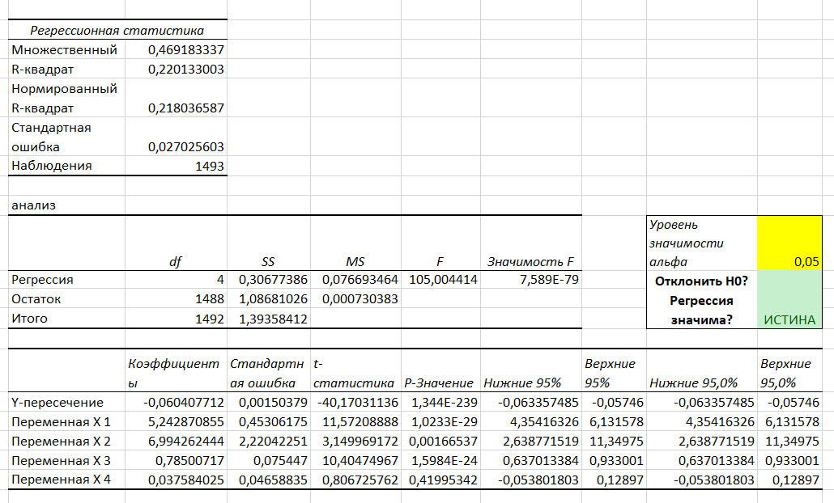
Проверка значимости модели

Slide 17
Прогноз. Последние новости.
DATE | EU_vol | US_vol | ICLN_log_ret | QCLN_log_ret | GSPC_log_ret | BNO_log_ret
15.12.22 | 0,036 | 0,0818 | -0,01053142 | -0,013123277 | -0,01594614 | -0,012951166
16.12.22 | 0,025 | 0,0473 | -0,00537507 | -0,015678502 | -0,00995707 | 0,004604799
19.12.22 | 0,0755 | 0,1147 | -0,01669981 | -0,034254362 | -0,00941944 | 0
20.12.22 | 0,0303 | 0,0678 | 0 | -0,001160835 | 0,002921914 | 0,000378438
21.12.22 | 0,017 | 0,0556 | 0,01131074 | 0,0067008 | 0,010093453 | 0,007009825
22.12.22 | 0,0214 | 0,0578 | -0,01432472 | -0,031903312 | -0,00804369 | -0,014330555
23.12.22 | 0,0604 | 0,0376 | -0,00747572 | -0,004942384 | 0,00775728 | 0,011569171

Slide 18
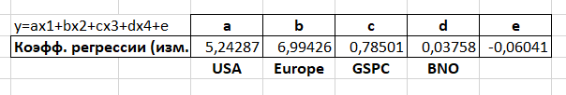
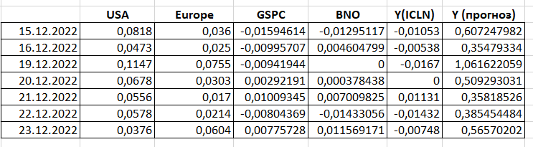
Прогноз

Slide 19
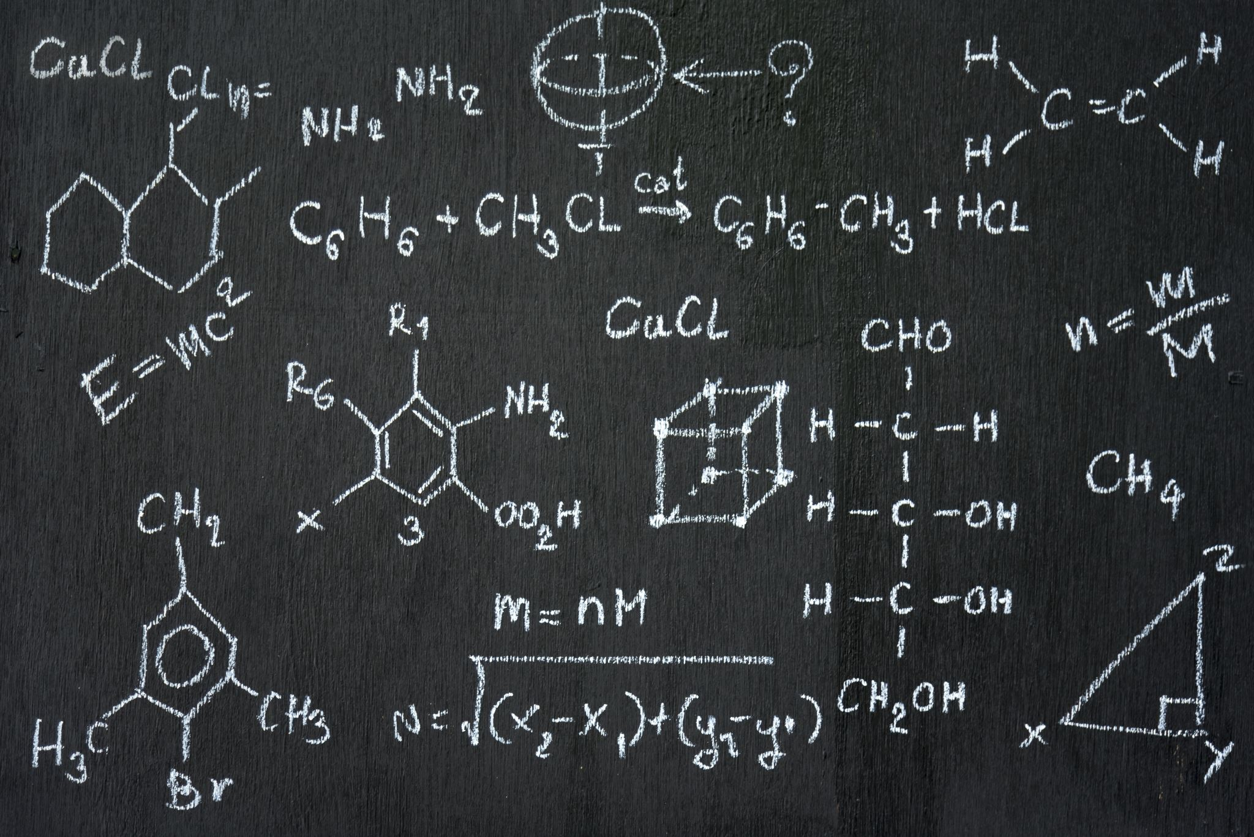
Вывод
Гипотеза о влиянии новостей, связанных с глобальным потеплением, на индексы зеленых фондов (ICLN и QCLN) подтвердилась

